Slide 1

1.3. A grandeza corrente
elétrica
M16

Slide 2

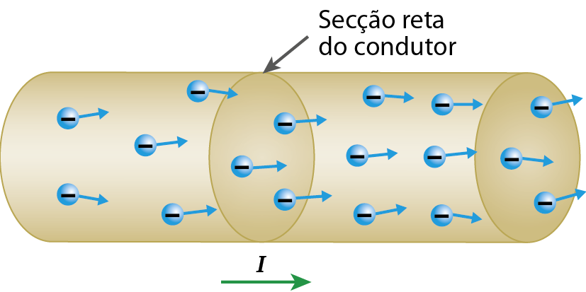

A grandeza corrente elétrica
Define-se a grandeza corrente elétrica como sendo a carga elétrica que passa, por unidade de tempo, através de uma secção reta de um condutor.
A corrente elétrica representa-se pela letra I e a unidade SI é o ampere, símbolo, A.
M16

Slide 3
A grandeza corrente elétrica
Por exemplo, num circuito elétrico, quantos mais eletrões passarem numa secção reta do circuito, por unidade de tempo, maior é a corrente elétrica no circuito.
M16

Slide 4

A grandeza corrente elétrica
Quando se diz que uma corrente elétrica é maior não significa que estejam em movimento mais eletrões no circuito, o que acontece é que os eletrões movimentam-se mais depressa, ou seja, é maior a carga elétrica que passa numa dada secção reta, por unidade de tempo.
A grandeza corrente elétrica, I, é a carga elétrica que passa, por unidade de tempo, através de uma secção reta de um condutor.
M16

Slide 5
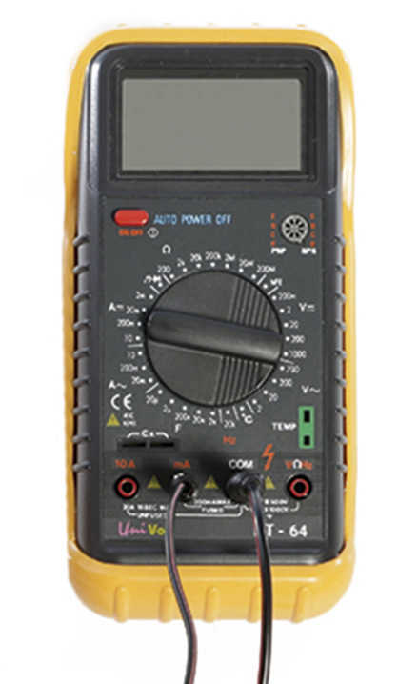
Os amperímetros
Os aparelhos que se utilizam para medir a corrente elétrica são os amperímetros. Estes podem ser digitais ou analógicos.
Se utilizarmos um multímetro digital como amperímetro, temos de ter em atenção que:
• O seletor tem de ser rodado de forma a apontar para a escala onde se leem valores de corrente elétrica;
M16

Slide 6
Os amperímetros
• Na escala onde se leem valores de corrente elétrica, se estivermos a trabalhar com circuitos de corrente contínua, temos de selecionar essa escala;
• A escala selecionada deve ser da mesma ordem de grandeza do valor a medir. Se desconhecermos este valor, deve-se começar por usar uma escala de maior alcance.
M16

Slide 7
Os amperímetros
• O menor valor que se pode medir num amperímetro digital é igual ao valor da menor divisão da escala, que corresponde à sensibilidade do amperímetro;
• Para ligar os fios de ligação aos terminais do multímetro, de modo a funcionar como amperímetro, temos de identificar previamente os terminais do multímetro que se ligam;
M16

Slide 8
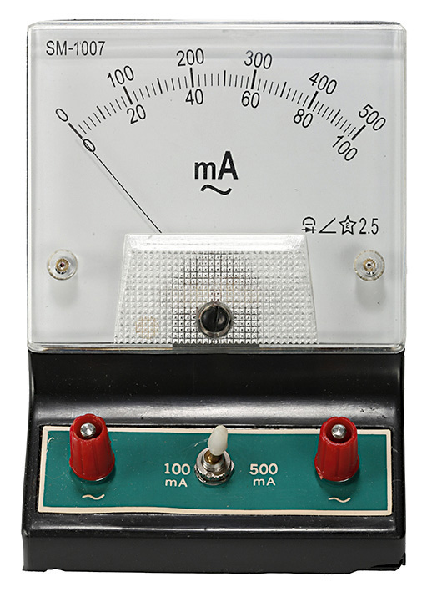
Os amperímetros
Quando utilizamos os amperímetros analógicos, temos de ter em atenção:
o seu alcance, ou seja, o valor máximo que o aparelho pode medir;
- o valor da menor divisão da escala.
M16

Slide 9
Os amperímetros
Para medir a corrente elétrica, o amperímetro deve ser intercalado em série no circuito.
M16

Slide 10
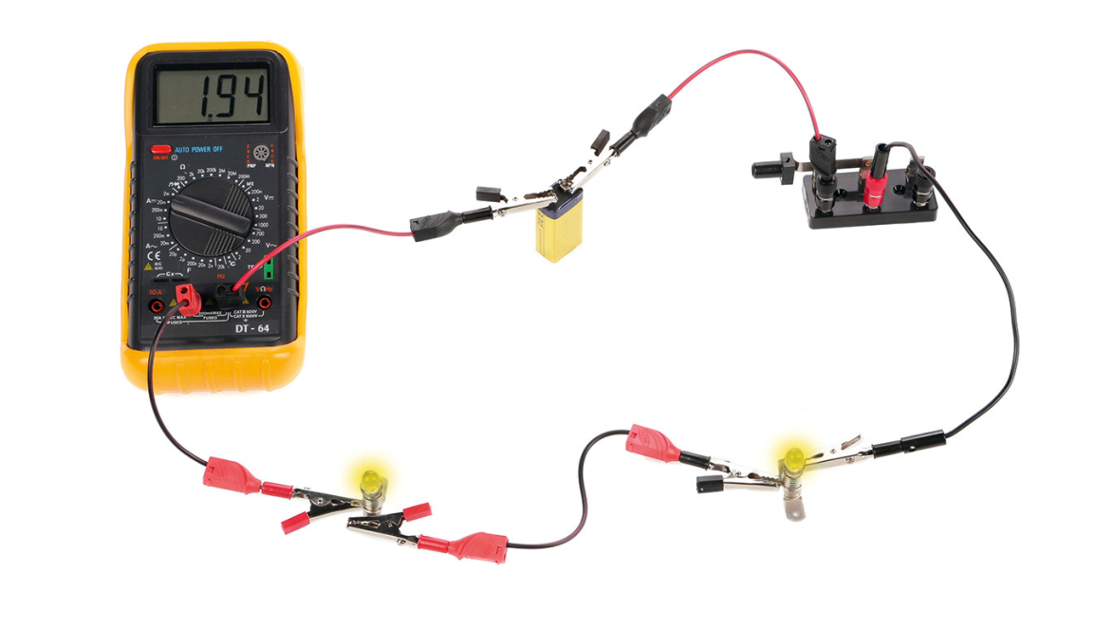
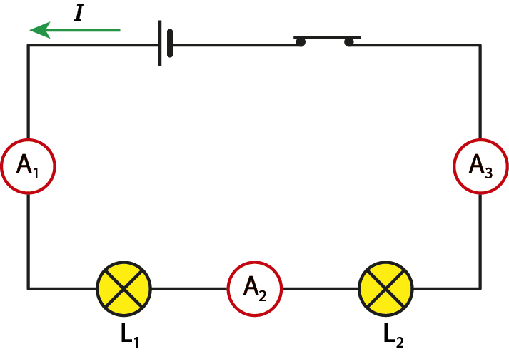
Corrente elétrica num circuito com lâmpadas associadas em série
Se num circuito com lâmpadas associadas em série, ligarmos um amperímetro em diferentes pontos do circuito, verificamos que o valor medido no amperímetro é o mesmo em qualquer ponto do circuito.
I = I₁ = I₂
M16

Slide 11
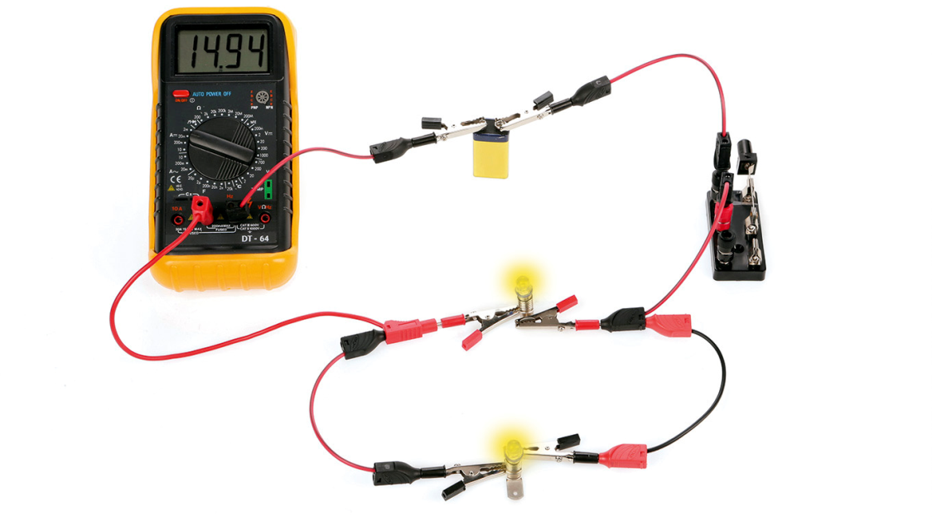
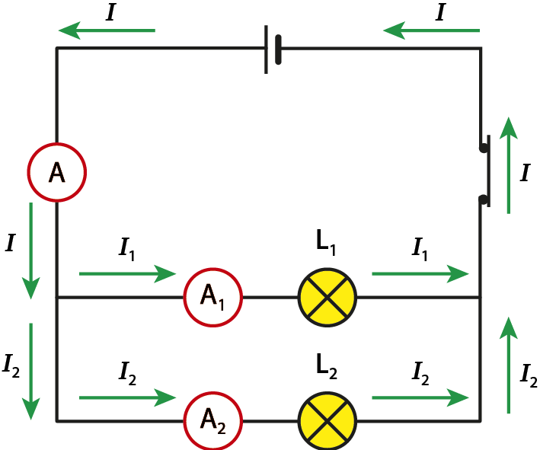
Corrente elétrica num circuito com lâmpadas associadas em paralelo
Se num circuito com duas lâmpadas associadas em paralelo, ligarmos um amperímetro num circuito principal e depois em cada um dos ramos ou derivações, verificamos que o valor medido no amperímetro no circuito principal é igual à soma dos valores da corrente elétrica medidos nas derivações.
I = I₁ + I₂
M16

Slide 12
Corrente elétrica num circuito com lâmpadas associadas em paralelo
Neste caso, a corrente elétrica do circuito principal, ao chegar ao primeiro nó, divide-se pelos dois ramos, voltando-se a juntar no nó seguinte.
M16

Slide 13
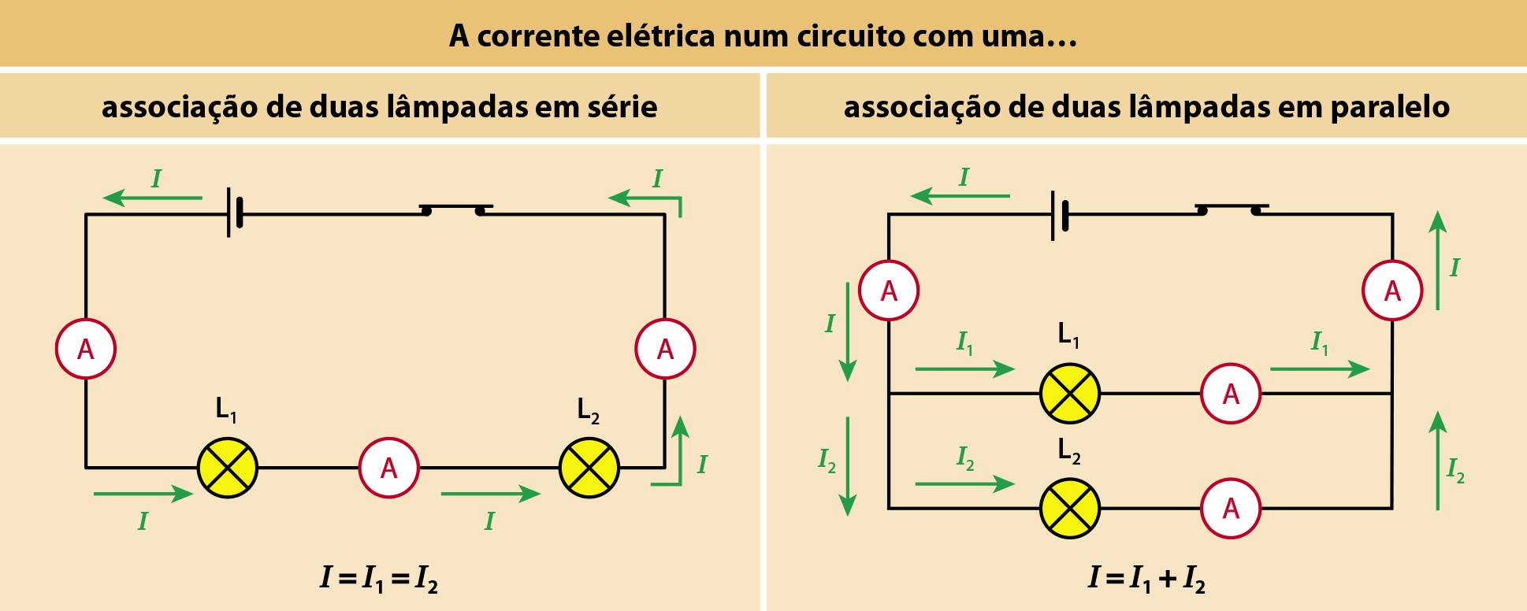
Corrente elétrica num circuito com lâmpadas associadas em série e em paralelo
M16

Slide 14
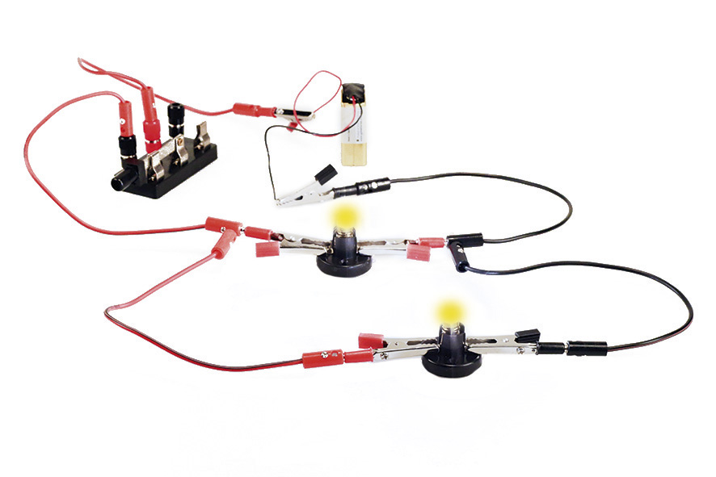
Corrente elétrica num circuito com lâmpadas associadas em paralelo
Repara que:
• Numa associação em paralelo de duas lâmpadas iguais, cada lâmpada está ligada aos polos da pilha.
• O brilho das lâmpadas é igual e, também, igual ao brilho de uma única das lâmpadas quando ligada diretamente aos polos da pilha.
M16

Slide 15
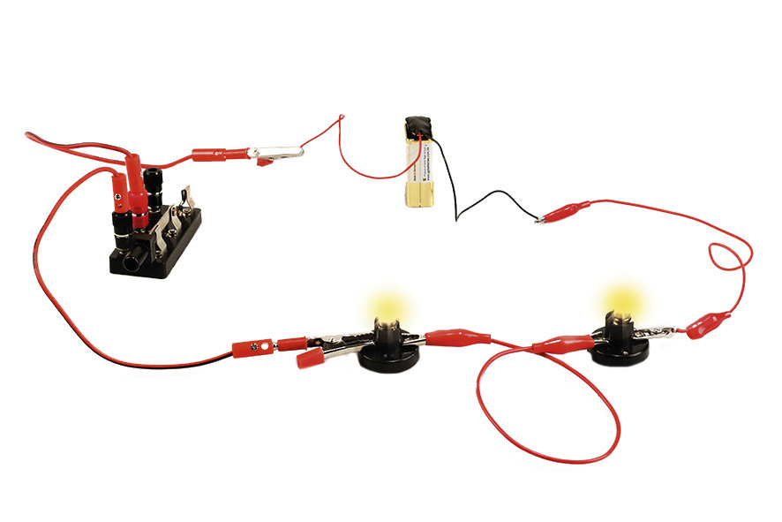
Corrente elétrica num circuito com lâmpadas associadas em série
Repara que:
• Numa associação em série de duas lâmpadas iguais, o brilho das lâmpadas é menor do que quando estão associadas em paralelo.
• As lâmpadas “compartilham” a mesma corrente, brilhando, por isso, menos.
M16

Slide 16

Síntese de conteúdos
• A grandeza corrente elétrica é a carga elétrica que passa, por unidade de
tempo, através de uma secção reta de um condutor.
• Os aparelhos que se utilizam para medir a corrente elétrica são os
amperímetros. Estes intercalam-se sempre em série num circuito.
• Numa associação de duas lâmpadas em série, a corrente elétrica na lâmpada
L₁ é igual à corrente elétrica na lâmpada L₂.
I = I₁ = I₂
• Numa associação de duas lâmpadas em paralelo, a corrente elétrica no
circuito principal é igual à soma das correntes elétricas nas duas derivações.
I = I₁ + I₂
M16

